Slide 1

資工二 105590015 林彥廷

Slide 2
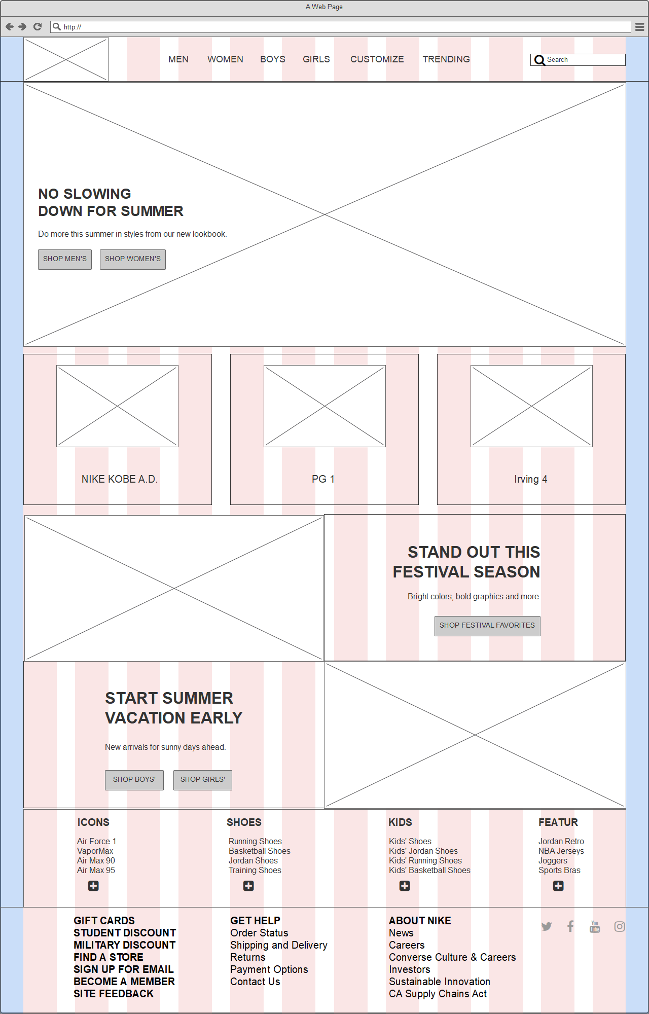
1280 px

Slide 3
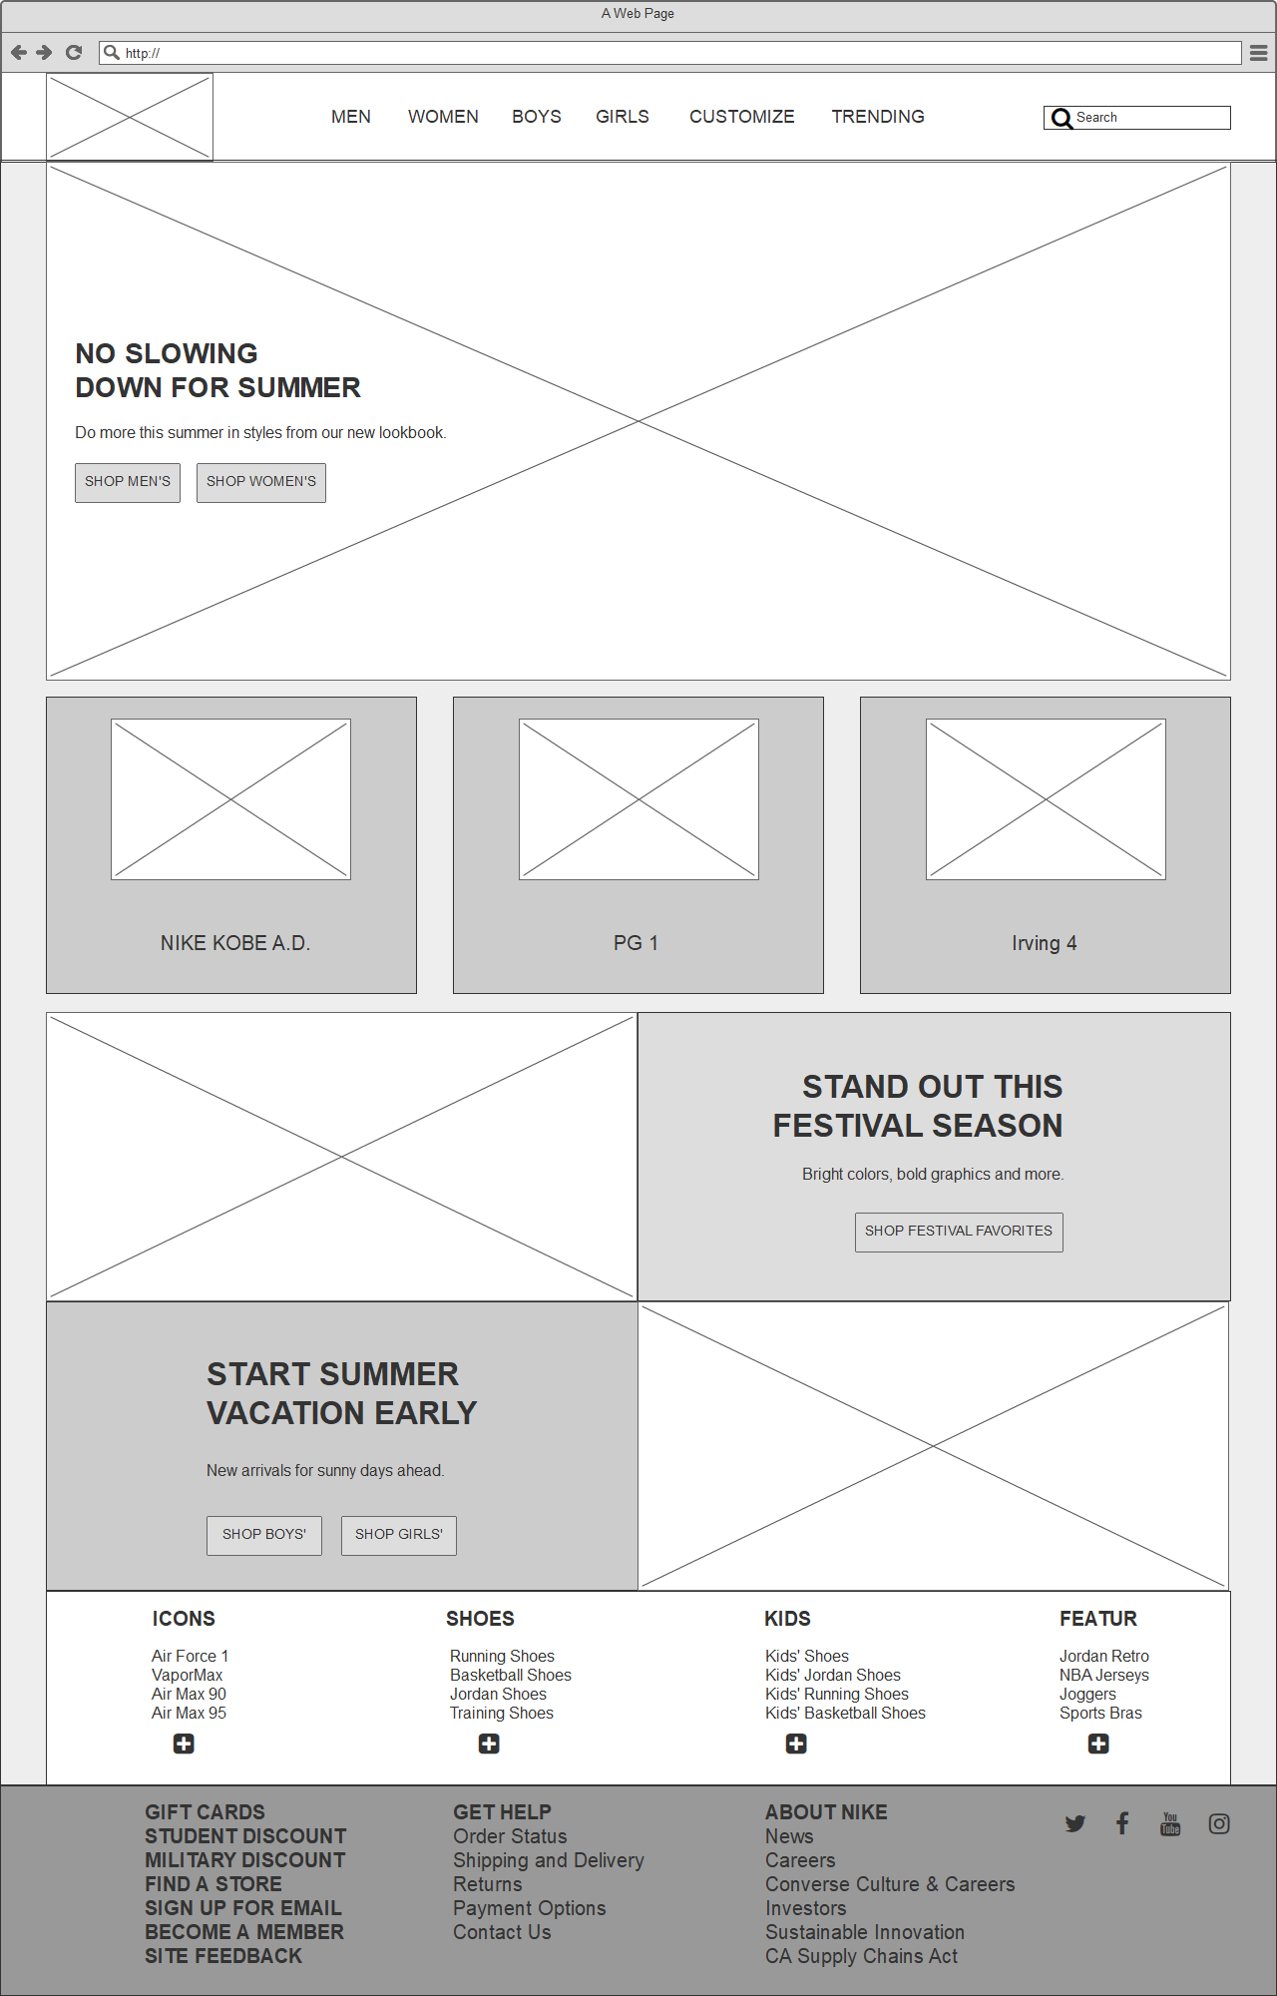
1
主導覽列
1
LOGO
2
主打商品廣告
2
主打商品形象廣告
3
熱門商品1展示圖
4
熱門商品2展示圖
3
4
5
熱門商品展示
5
熱門商品3展示圖
6
季節商品廣告1
6
7
季節商品廣告2
季節、特色商品形象廣告
7
其他商品導覽列
相關資訊導覽列

Slide 4
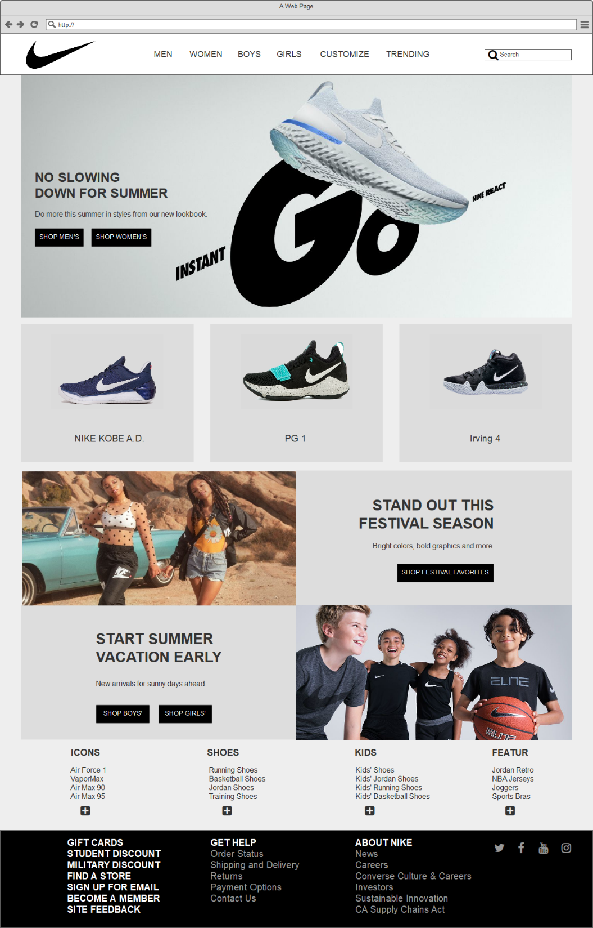







1
色彩
2
視覺回饋
主要配色 :
按鈕 :
R:255 G:255 B:255
SHOP
Normal
R:238 G:238 B:238
SHOP
Hover
R:187 G:187 B:187
SHOP
Pressed
R:0 G:0 B:0
3
字型
4
LOGO
Arial : 說明、細項
Arial Bold : 標題
5
ICON
Read more
Search
Twitter
Facebook
Youtube
Instagram

Slide 5
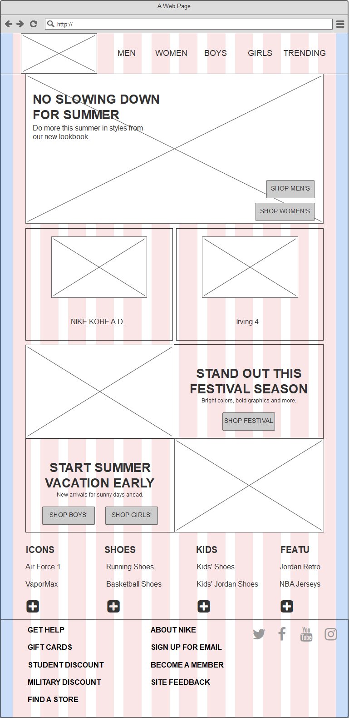
768 px

Slide 6
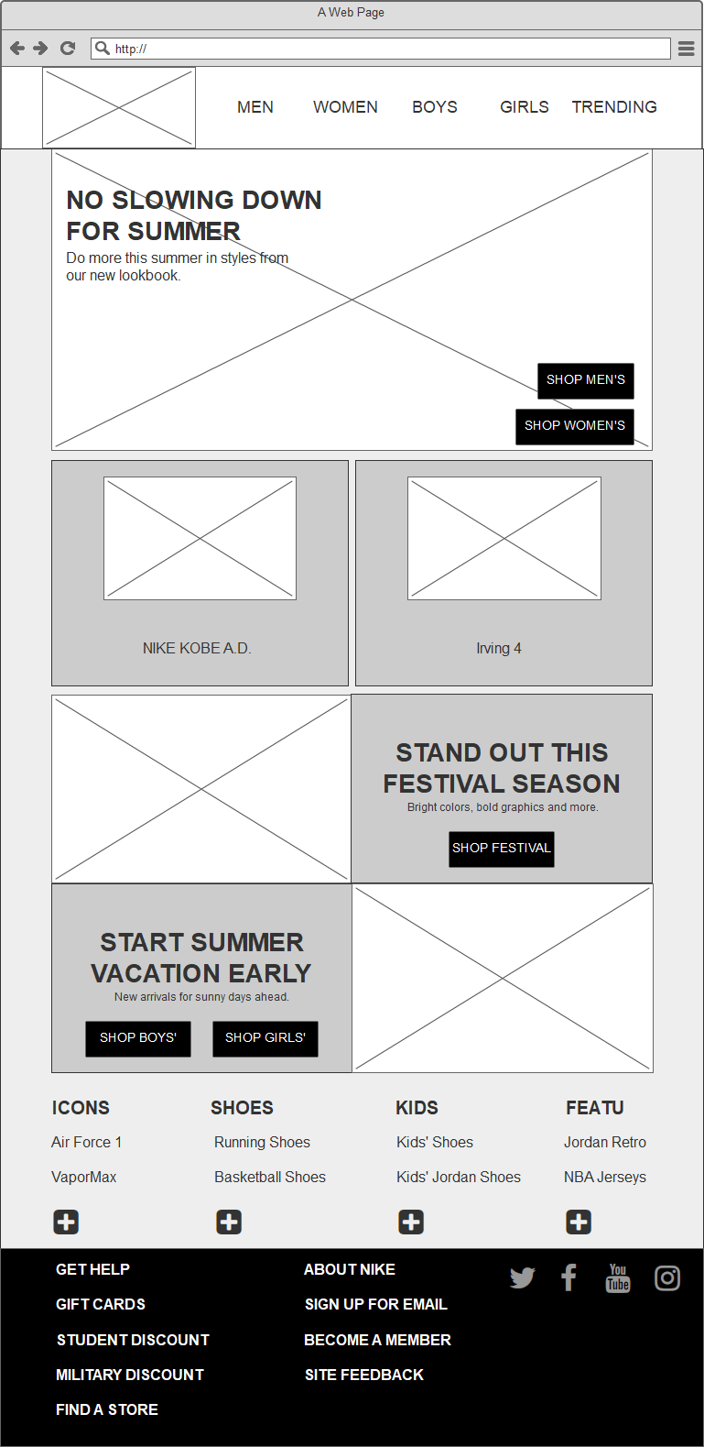
1
主導覽列
1
LOGO
2
主打商品廣告
2
主打商品形象廣告
3
熱門商品1展示圖
4
熱門商品2展示圖
3
4
熱門商品展示
5
季節商品廣告1
6
季節商品廣告2
5
季節、特色商品形象廣告
6
其他商品導覽列
相關資訊導覽列

Slide 7
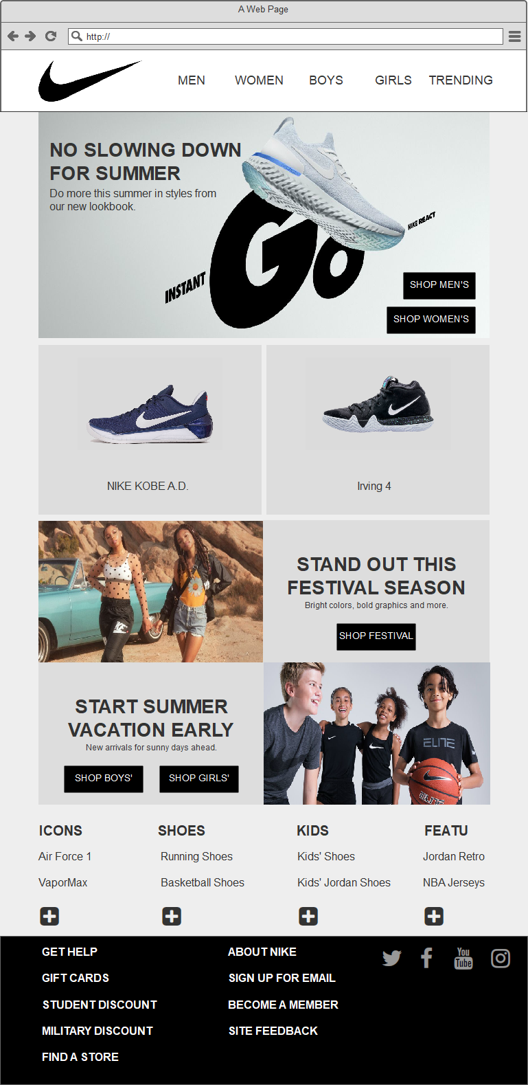
1
色彩
2
視覺回饋
主要配色 :
按鈕 :
R:255 G:255 B:255
SHOP
Normal
R:238 G:238 B:238
SHOP
Hover
R:187 G:187 B:187
SHOP
Pressed
R:0 G:0 B:0
3
字型
4
LOGO
Arial : 說明、細項
Arial Bold : 標題
5
ICON
Read more
Search
Twitter
Facebook
Youtube
Instagram
6
差異
刪減了平板不會用到的Customize選項，此外熱門商品展示也刪掉一項，將連結、按鈕的大小修正，讓使用者比較好使用，也比較不會有按錯發生。

Slide 8
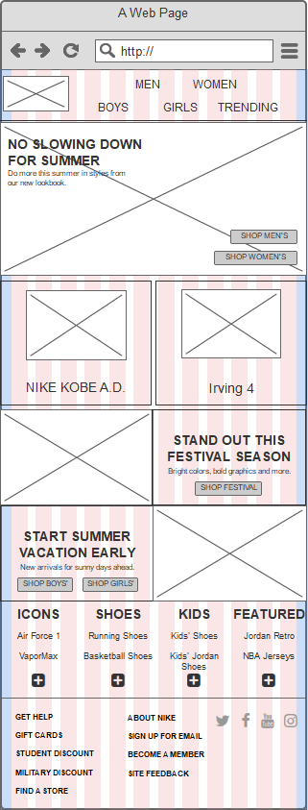
320 px

Slide 9
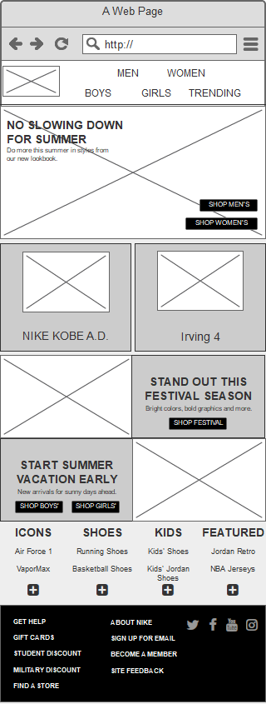
1
LOGO
1
主導覽列
2
主打商品廣告
2
主打商品形象廣告
3
熱門商品1展示圖
4
熱門商品2展示圖
3
4
熱門商品展示
5
季節商品廣告1
6
季節商品廣告2
5
季節、特色商品形象廣告
6
其他商品導覽列
相關資訊導覽列

Slide 10
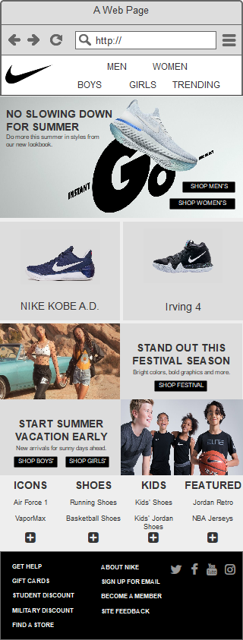
1
色彩
2
視覺回饋
主要配色 :
按鈕 :
R:255 G:255 B:255
SHOP
Normal
R:238 G:238 B:238
SHOP
Hover
R:187 G:187 B:187
SHOP
Pressed
R:0 G:0 B:0
3
字型
4
LOGO
Arial : 說明、細項
Arial Bold : 標題
5
ICON
Read more
Search
Twitter
Facebook
Youtube
Instagram
6
差異
針對手機的小螢幕更改字形大小，並且將主導覽列的項目分為兩列，讓使用者比較好選取。

